Slide 1

Отчет по проекту «С чего начинается Родина»
Цель проекта:
Воспитание нравственно-патриотических чувств у детей старшего дошкольного возраста через систематизацию знаний о своей семье, о детском саде, об улице на которой ребенок живет, родном городе, о своей стране. Ориентировать родителей воспитанников на патриотическое воспитание детей в семье.
В сентябре 2022 года прошли разнообразные мероприятия , объединенные темой «Мир вокруг нас». Это и занятия по знакомству с детским садом, и познавательные игры, знакомство с родным городом, театральные постановки, творческая деятельность.

Slide 2
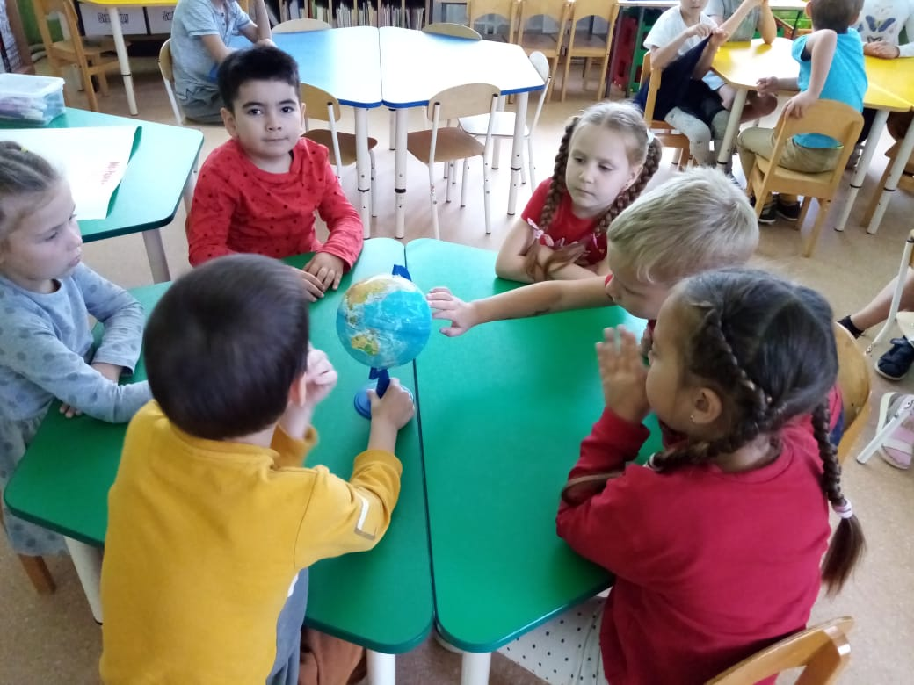
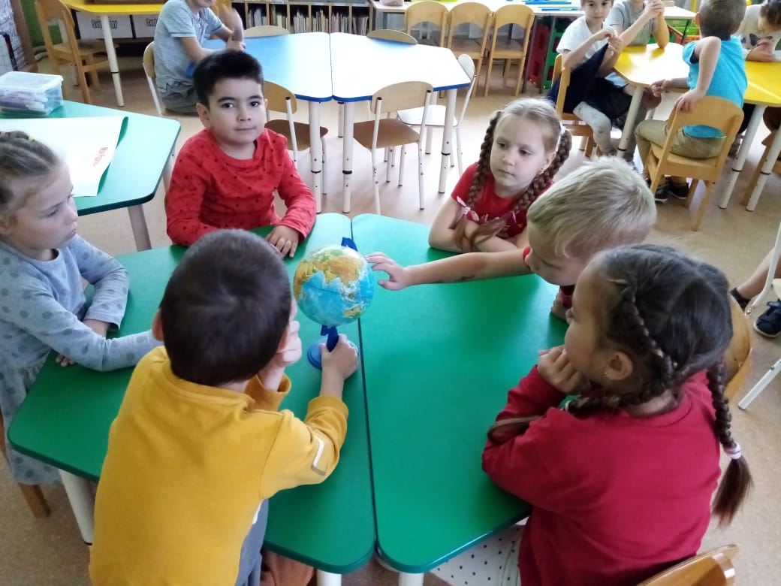
Мир вокруг нас

Slide 3
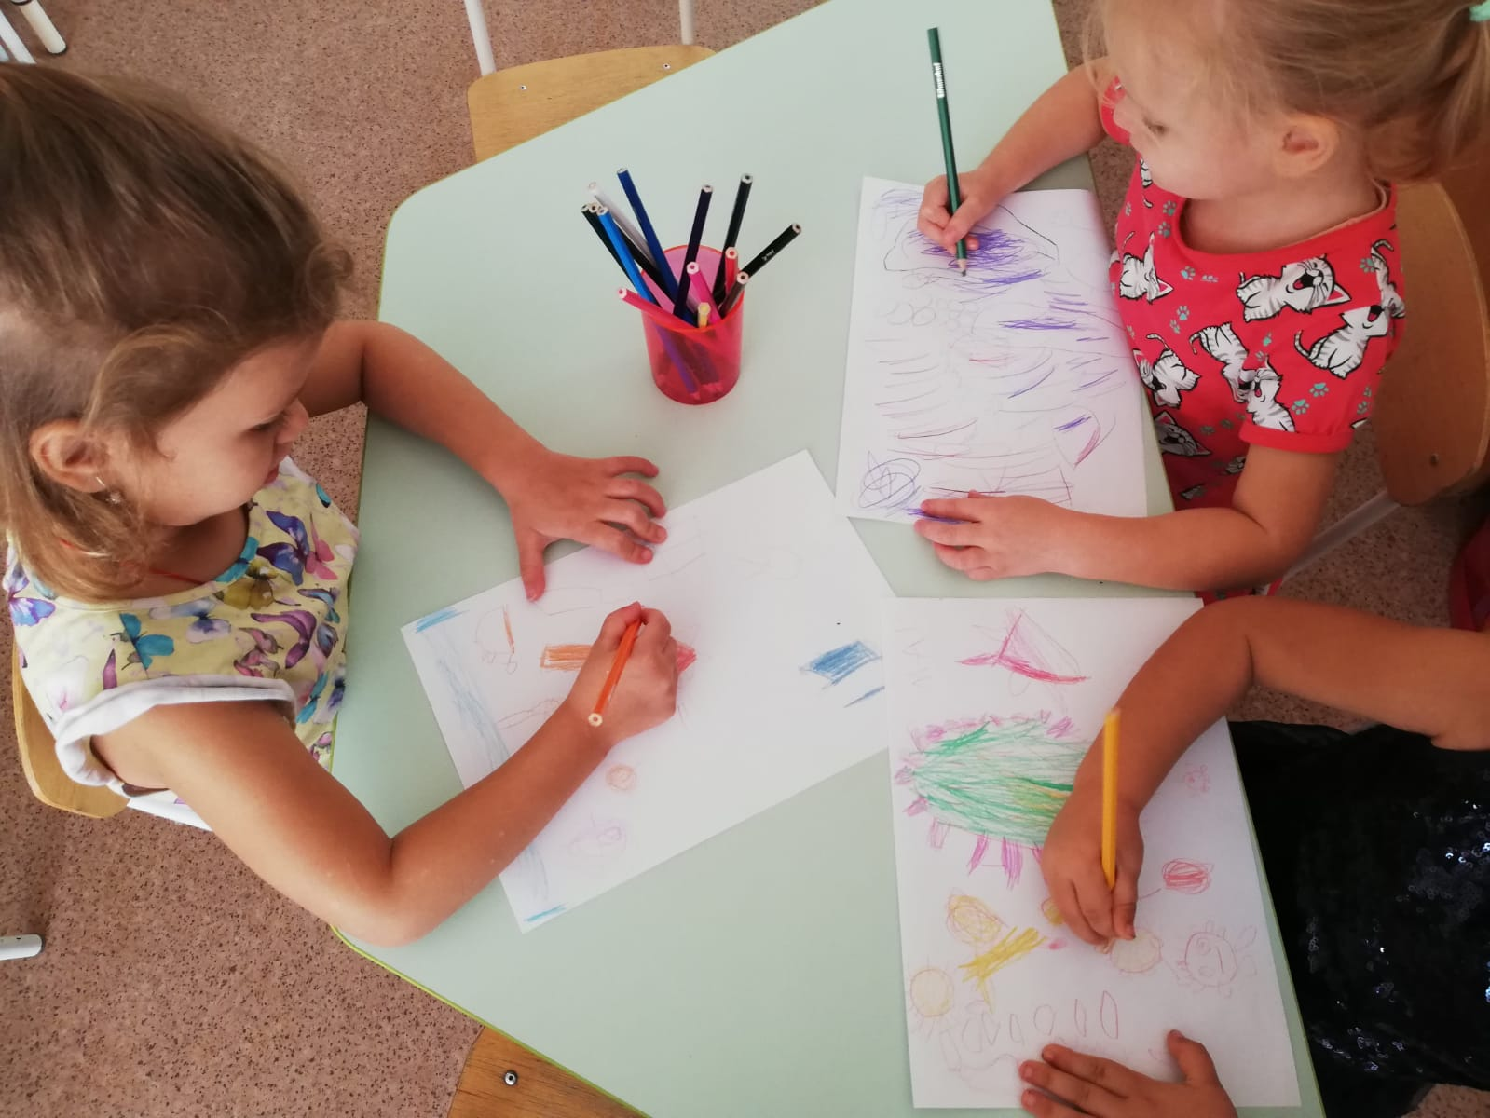
Малыши рисуют детский сад

Slide 4
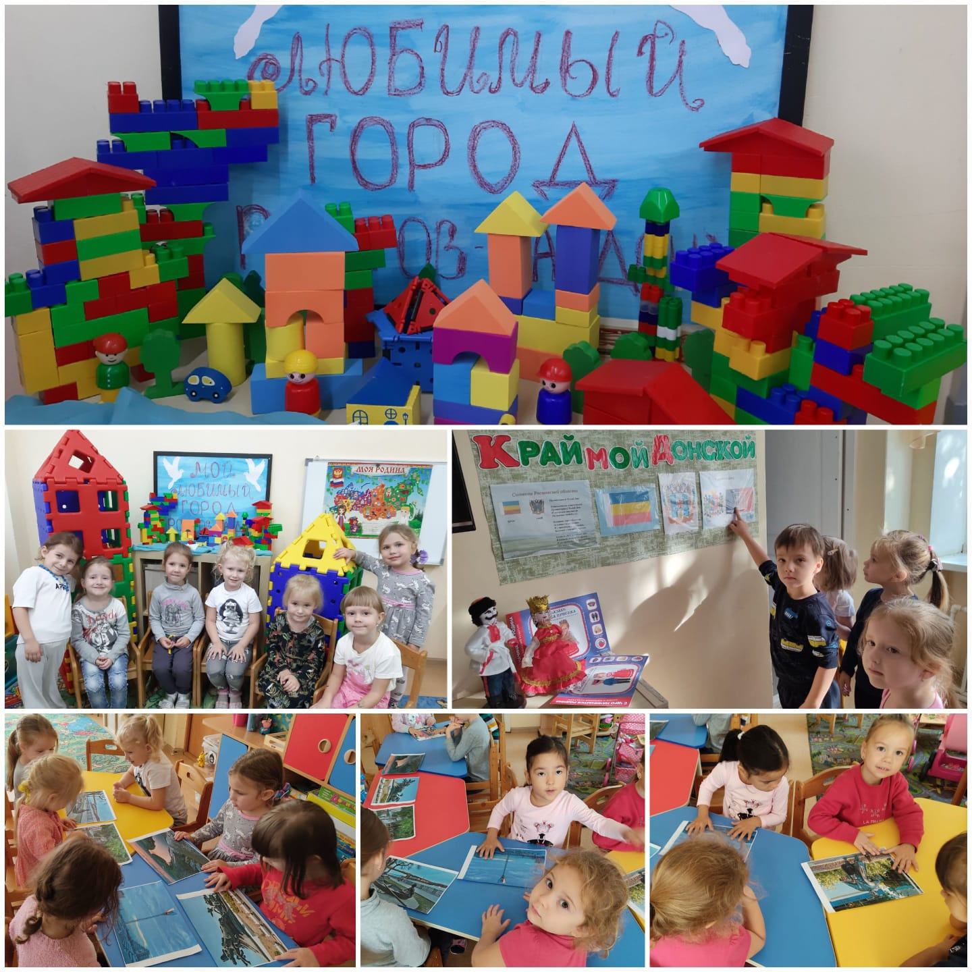
Любимый город

Slide 5
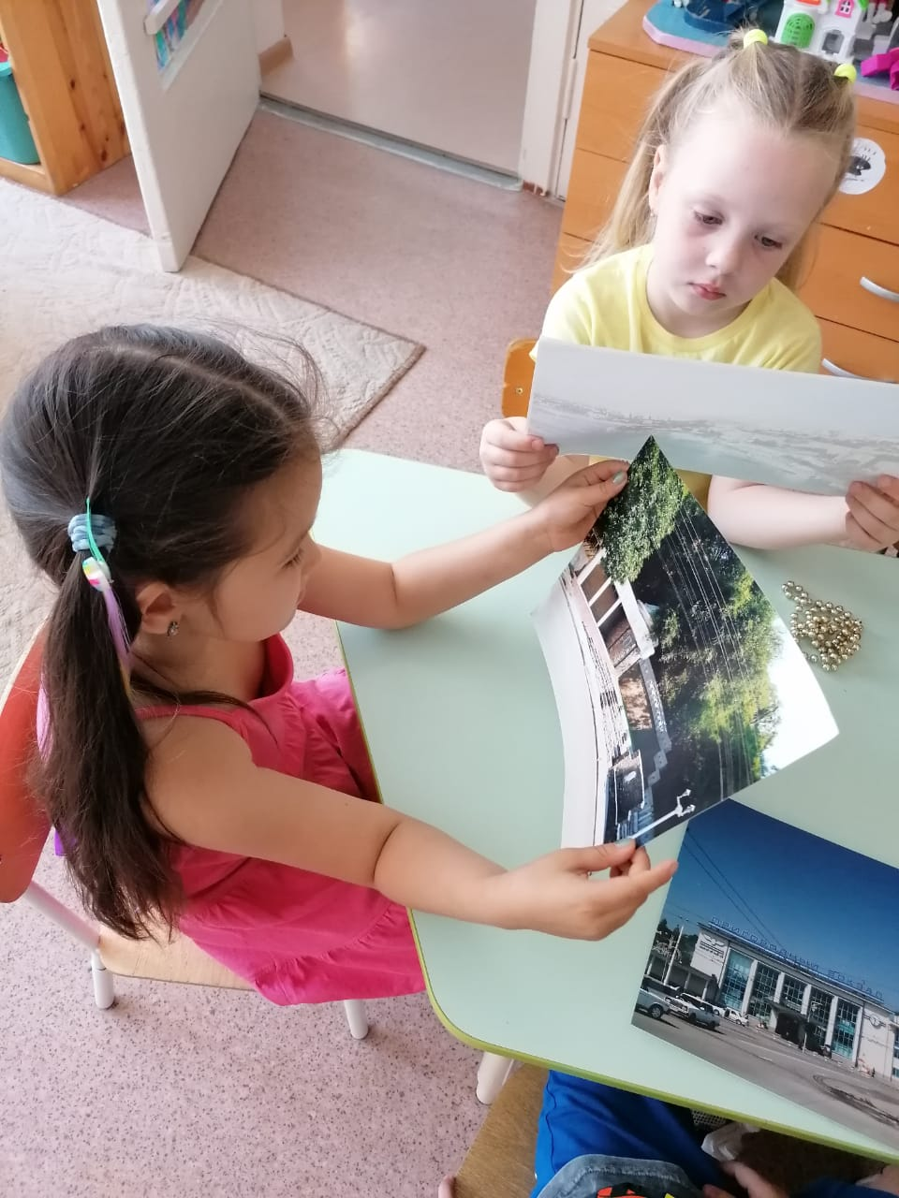
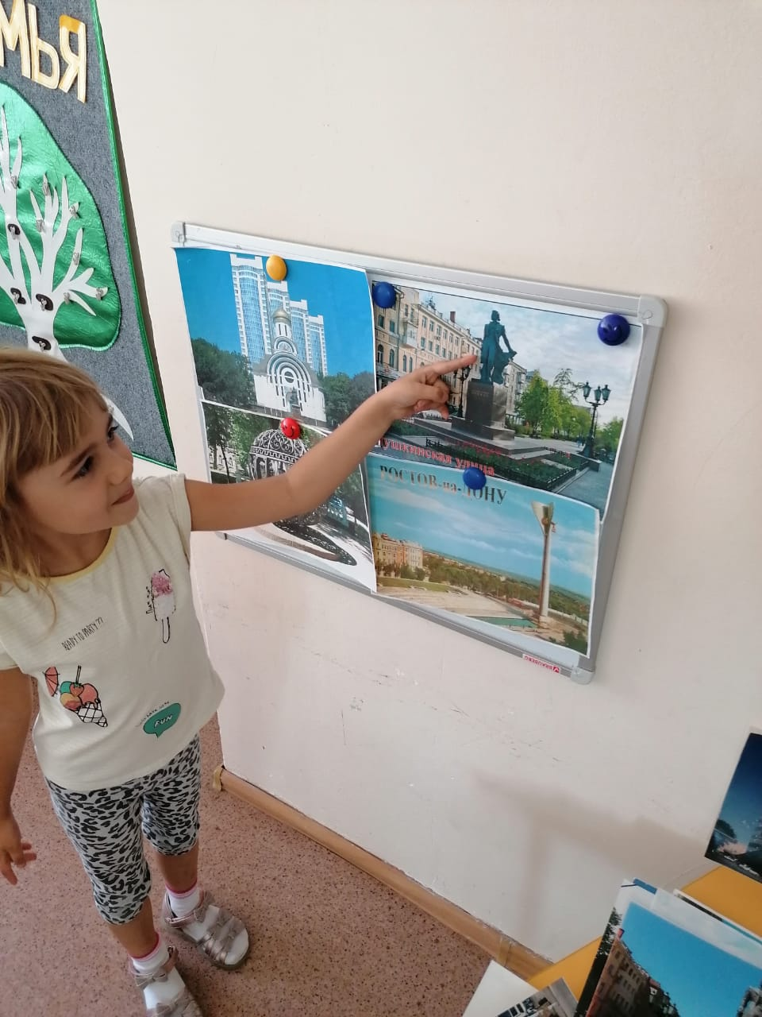
Достопримечательности Ростова – на - Дону

Slide 6
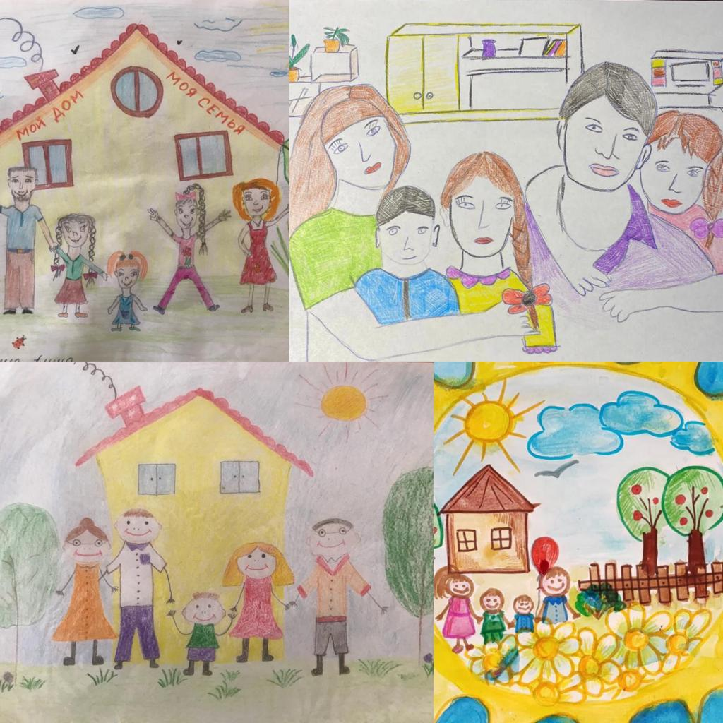
Онлайн – выставка «Под одним небом»

Slide 7
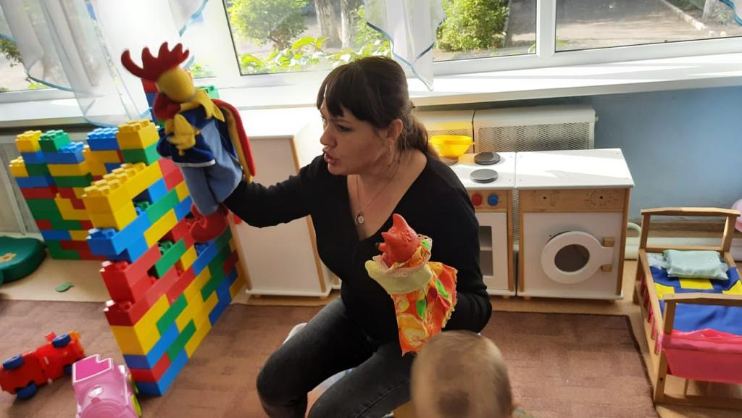
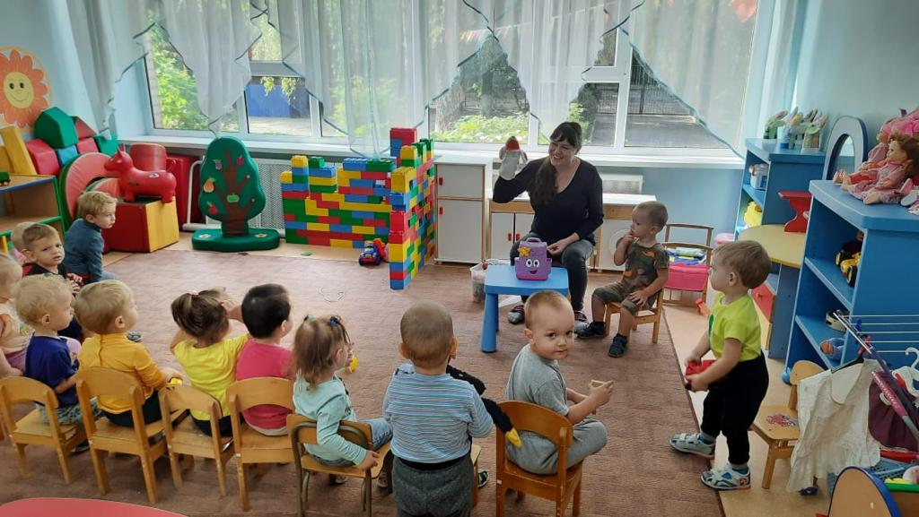
Театрализованные игры с малышами «Путешествие по сказкам

Slide 8
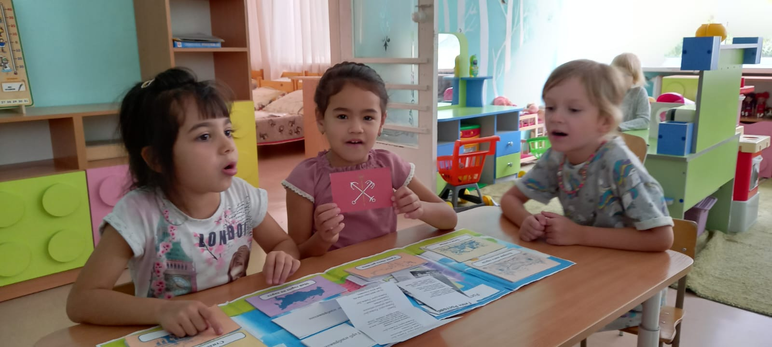
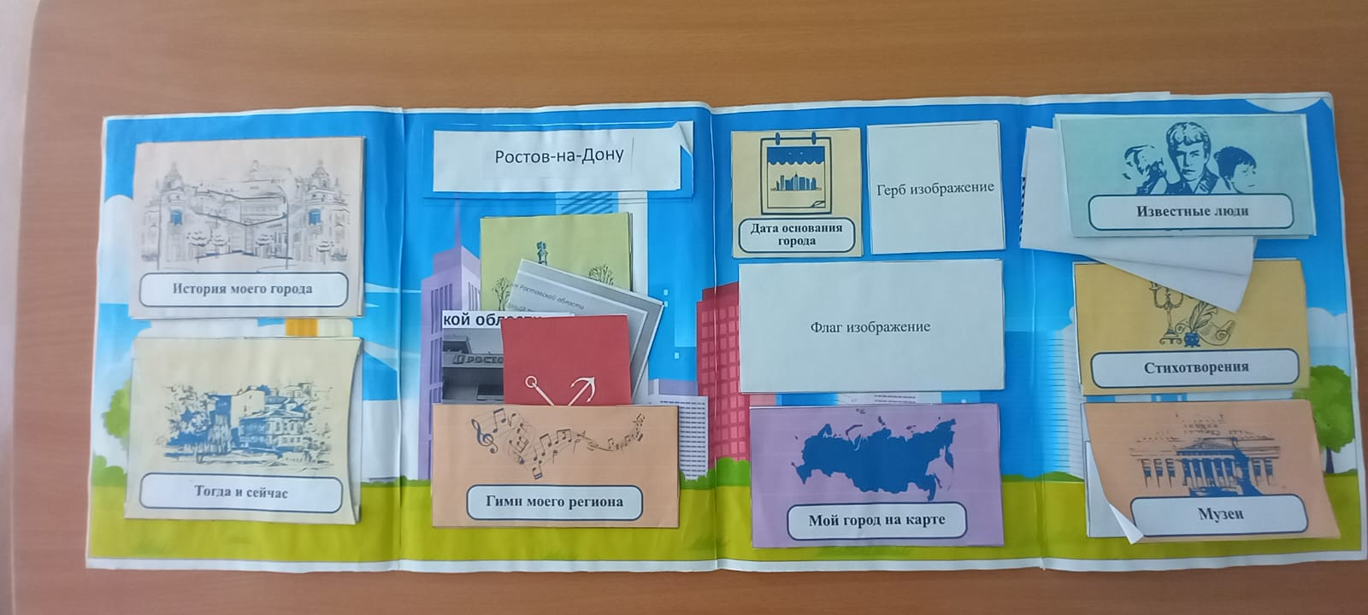
Лепбук «Родная страна»

Slide 9
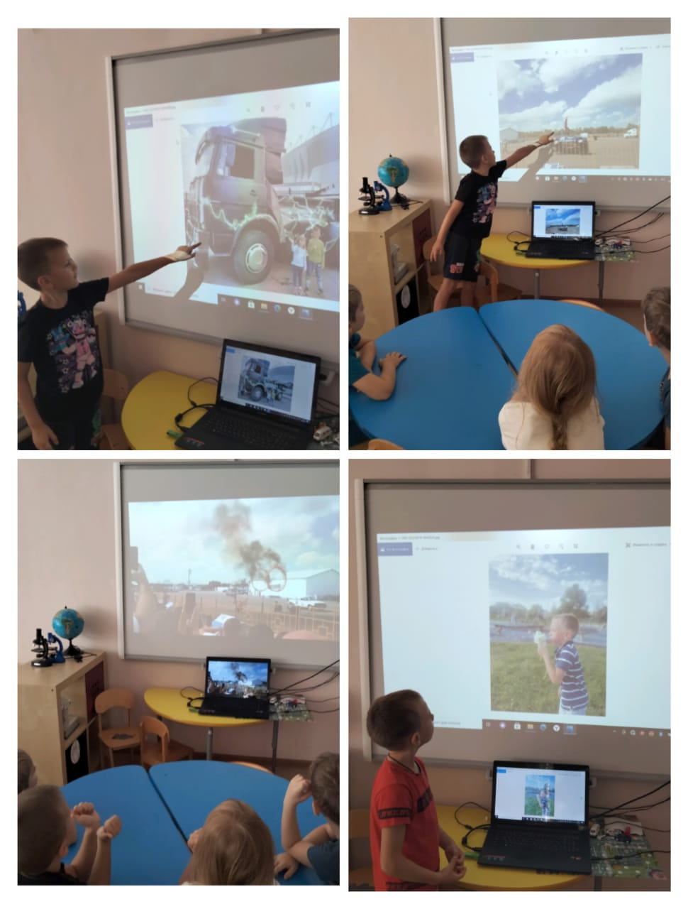
Занятие «Я люблю свою малую Родину»

Slide 10
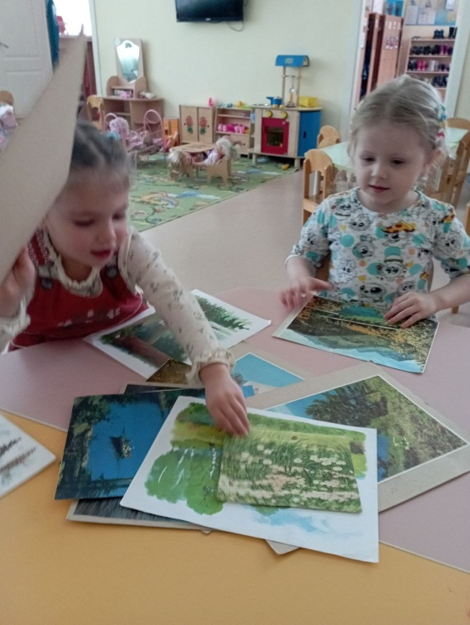
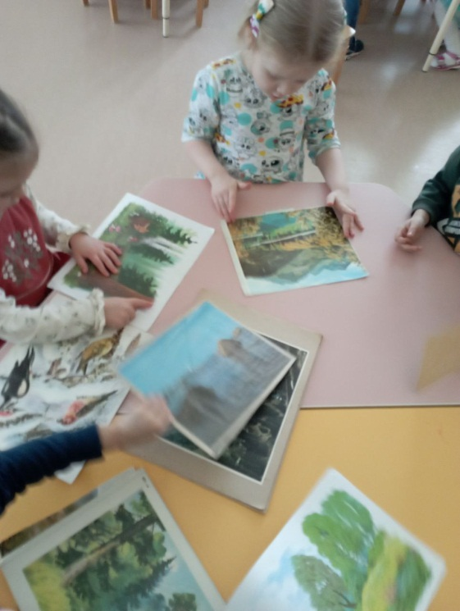
Знакомство с природой Родного края

Slide 11
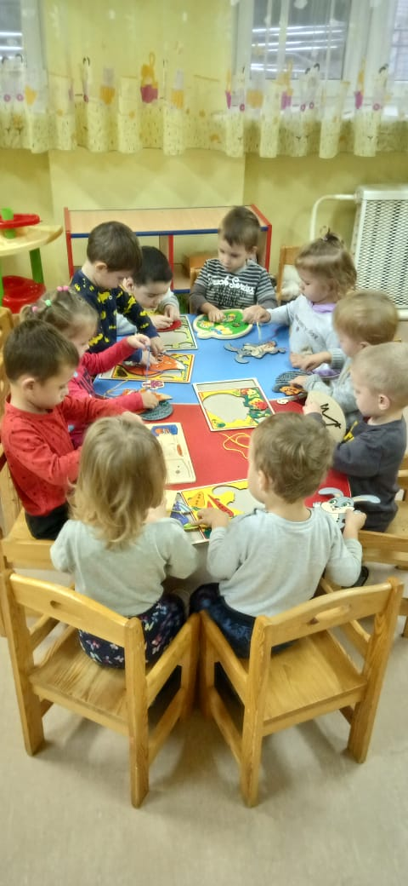
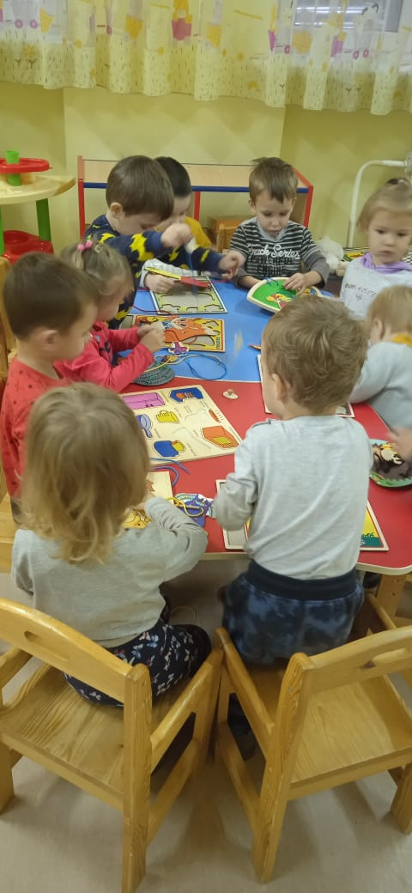
Дидактическая игра «Посмотри вокруг»

